Slide 1
Vežbe
Slonovača, IV – VI vek

Slide 2
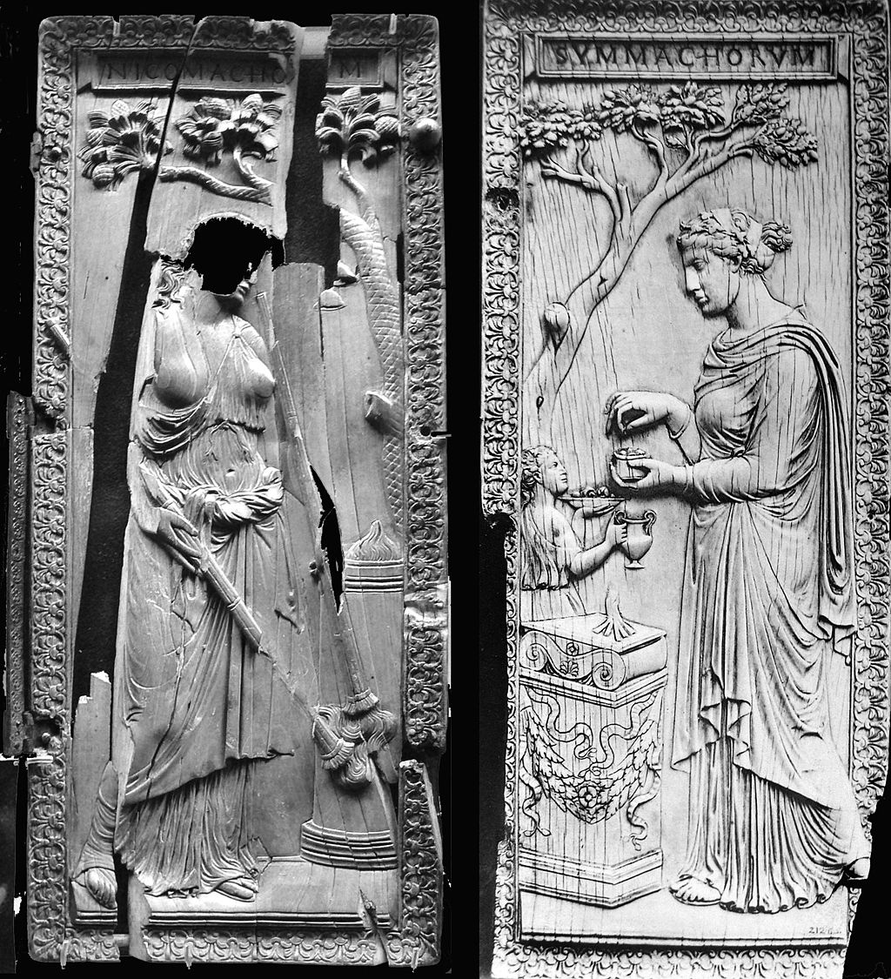
Diptih Nikomaha i Simaha
Identifikujte scene.

Slide 3
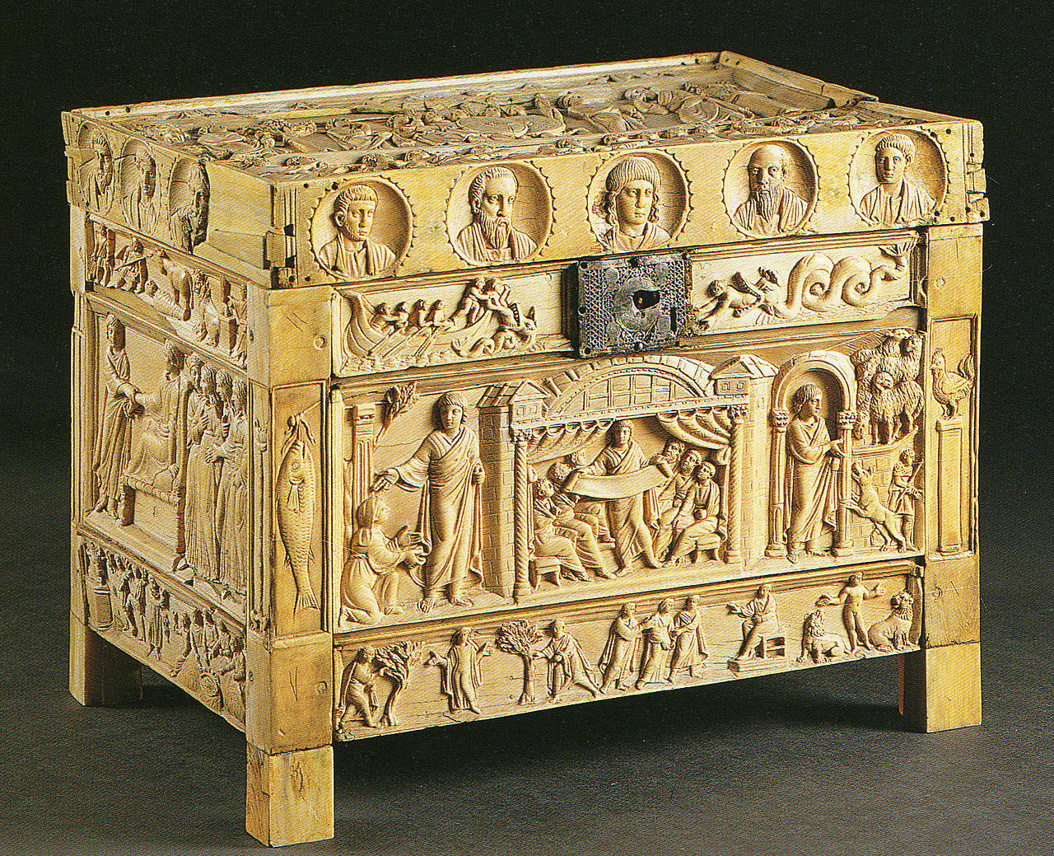
Lipsanoteka iz Breše

Slide 4
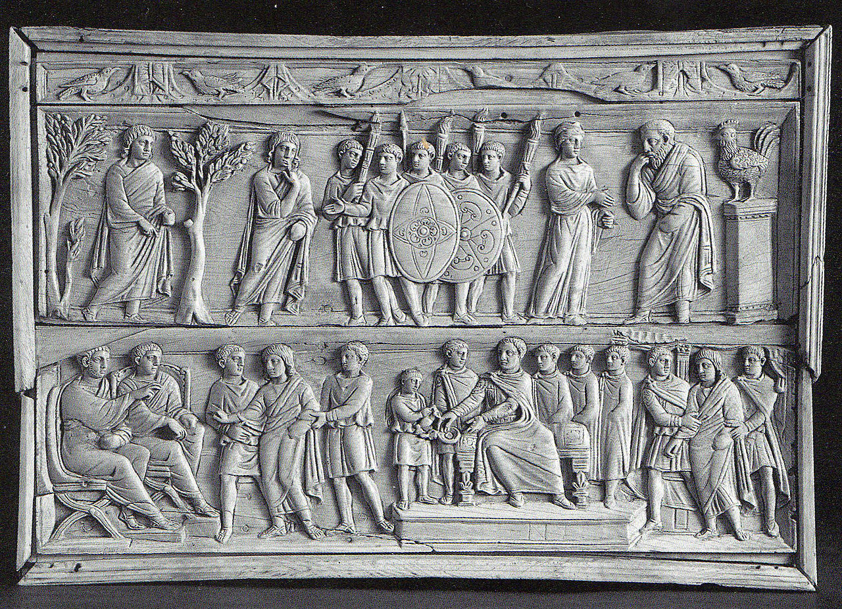
Poklopac

Slide 5
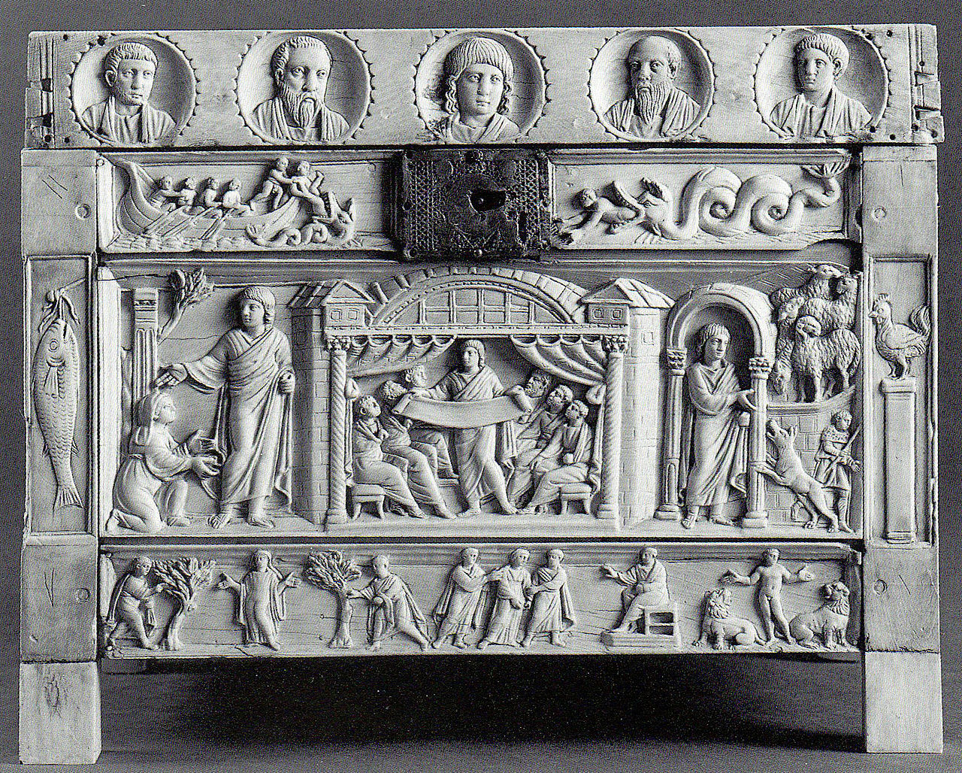
Prednja strana

Slide 6
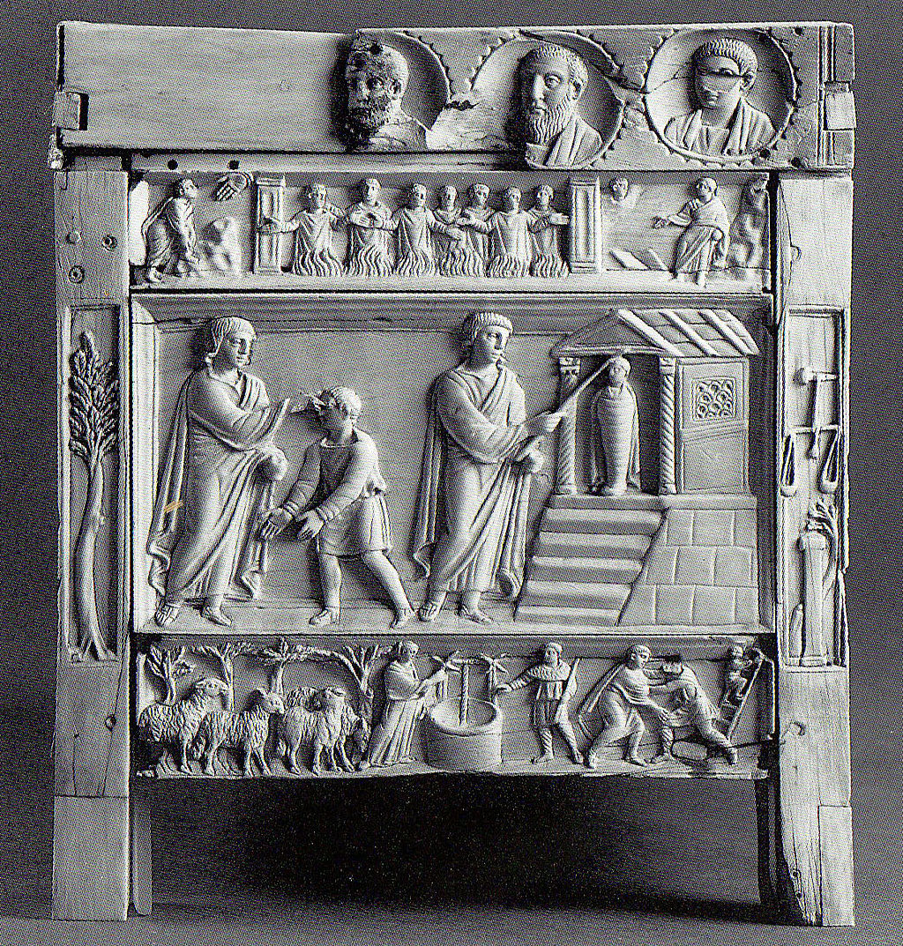
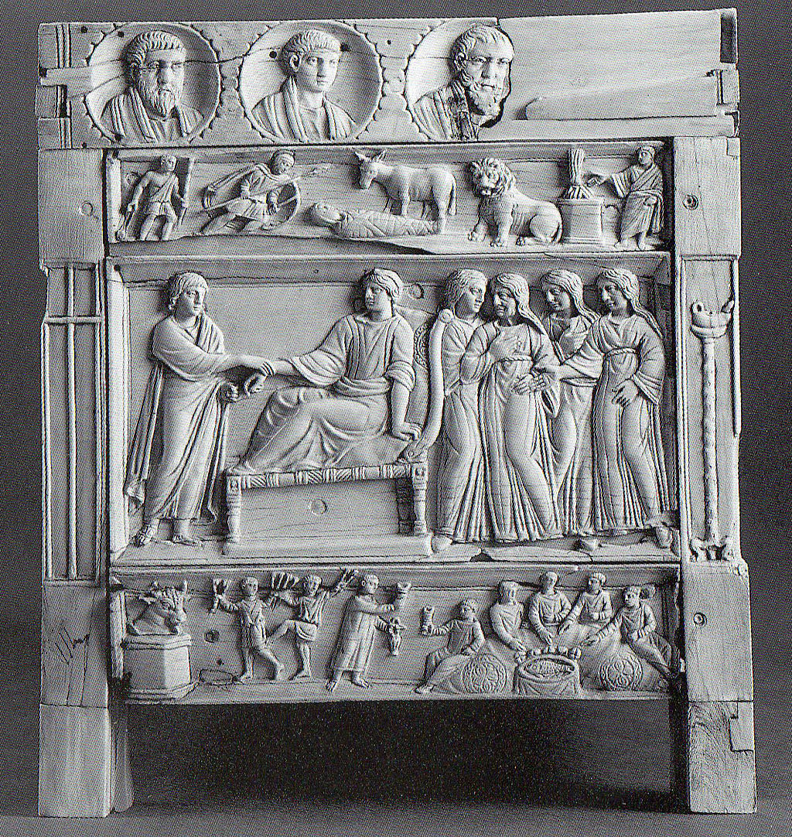
Desno
Levo

Slide 7
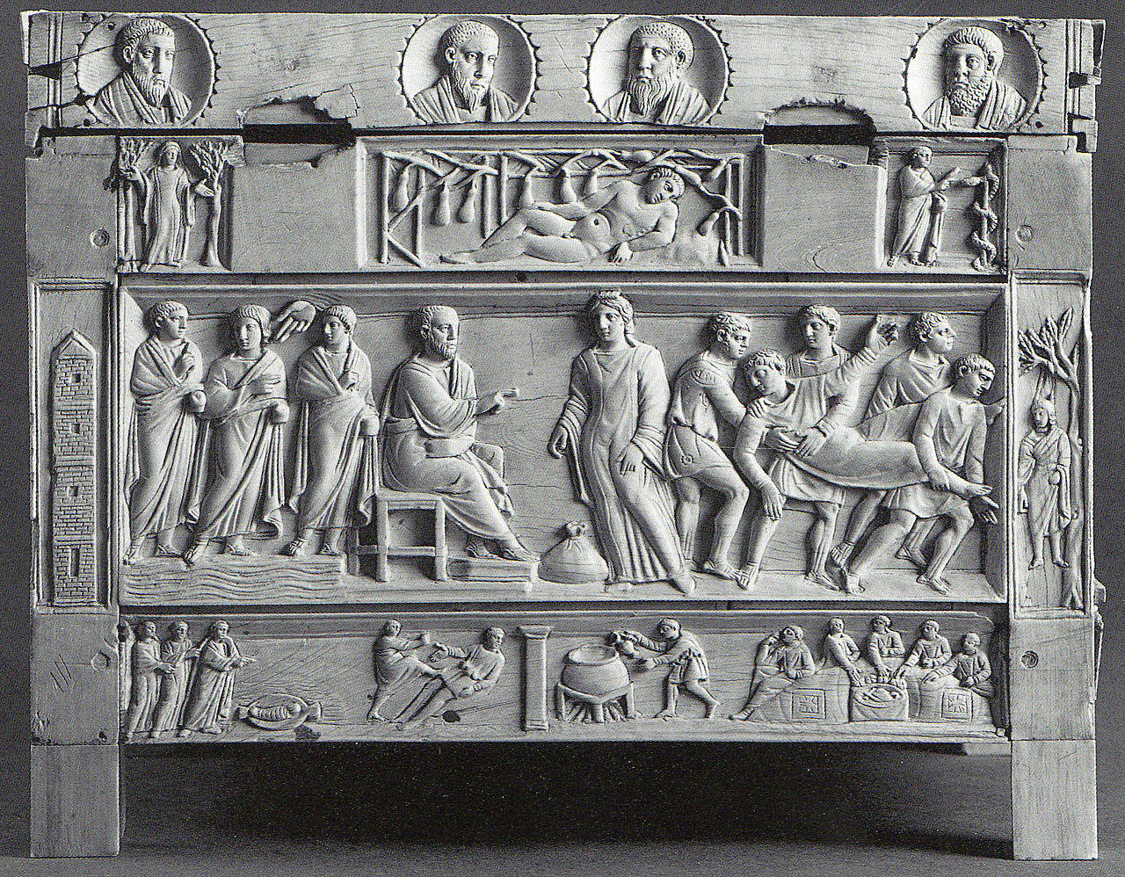
Zadnja strana

Slide 8
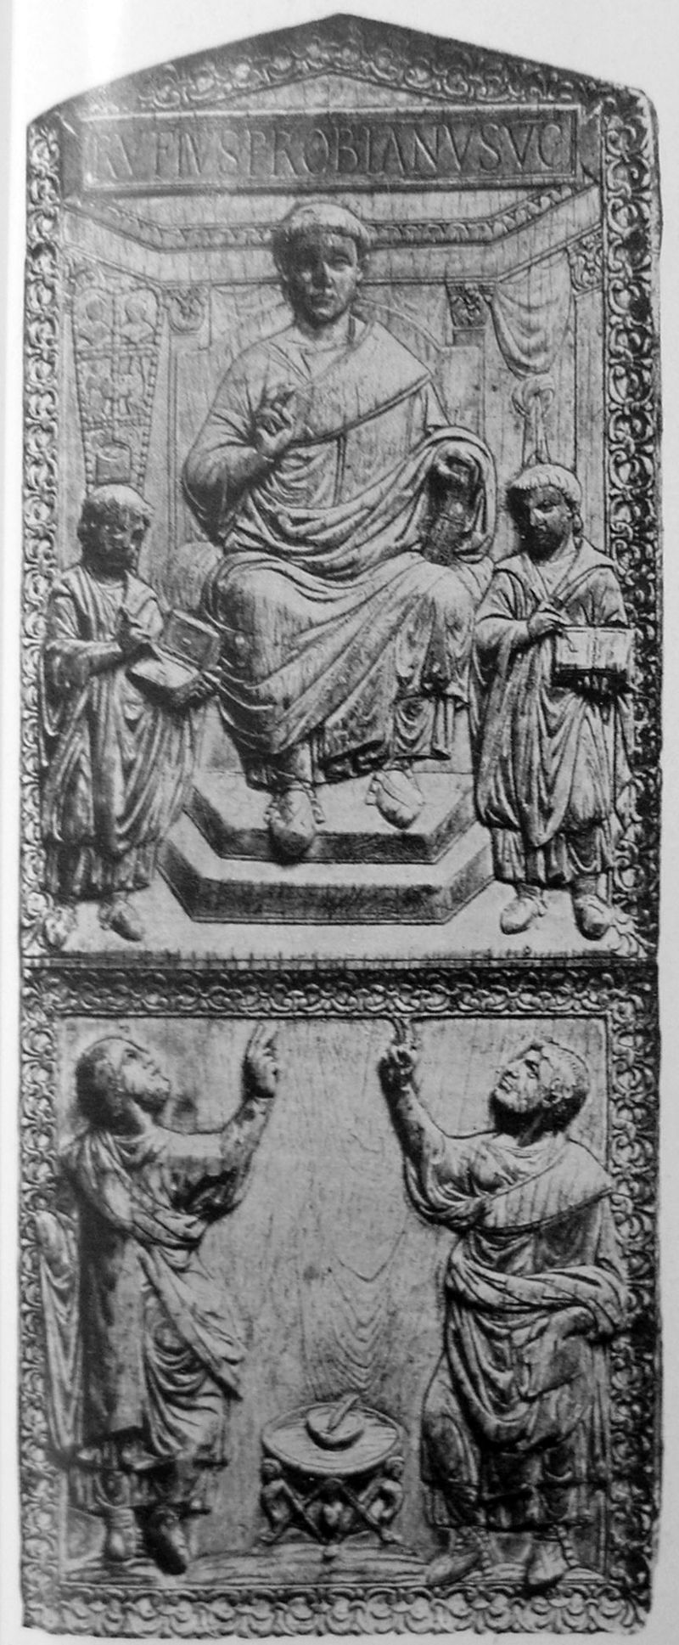
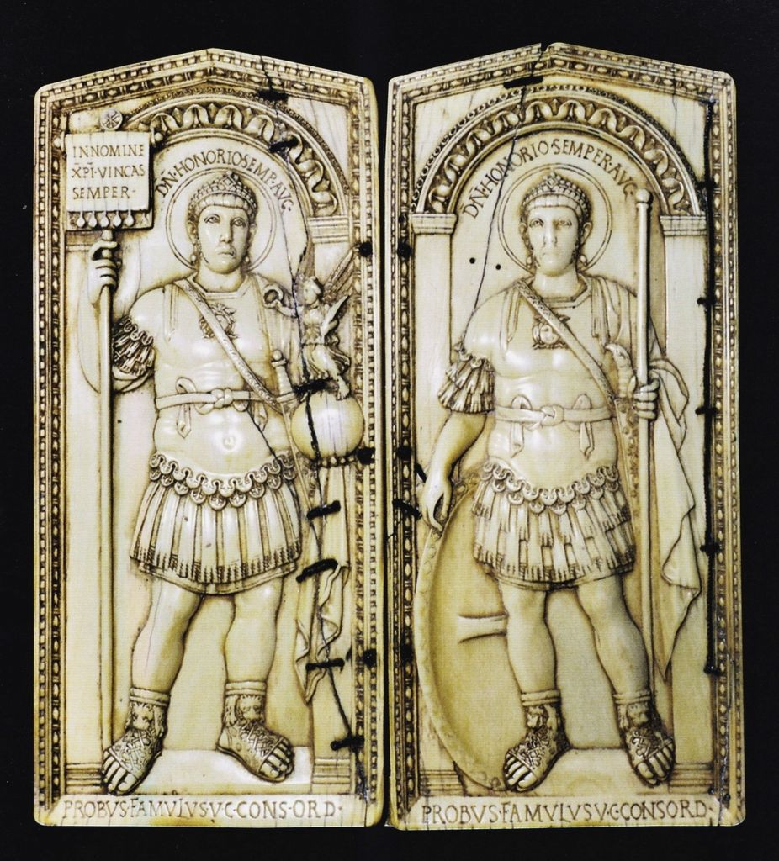
Pročitajte posebno o kozularnim diptisima, v. F. Gerke, Kasna antika i rano hrišćanstvo i tekst koji vam ovom prilikom šaljem.
Probusov diptih.
Konzularni diptih Probijana

Slide 9
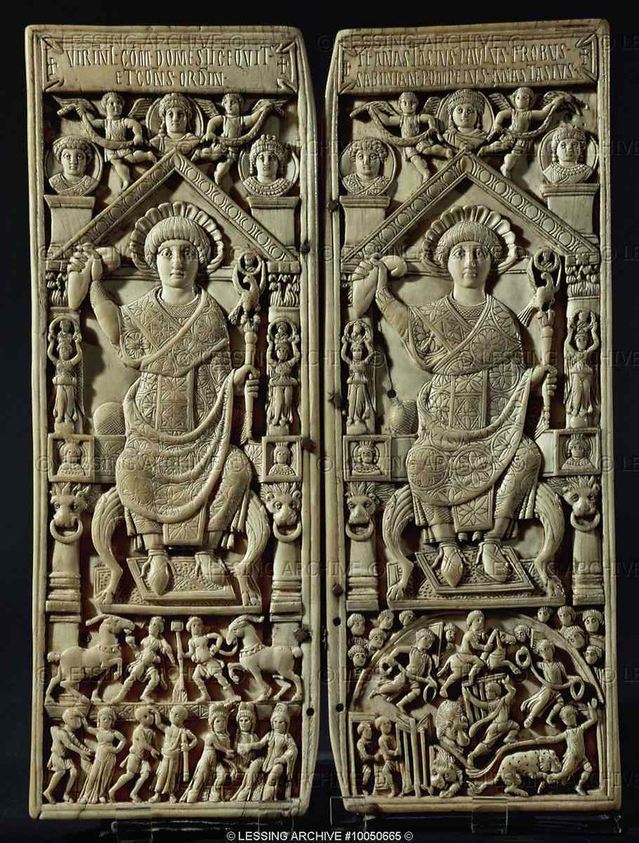
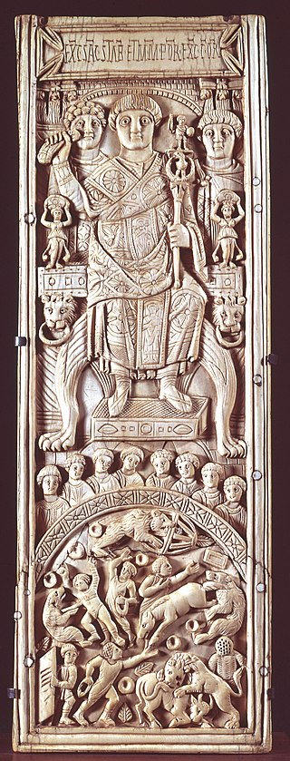
Diptih Areobinda
Diptih Anastasija

Slide 10
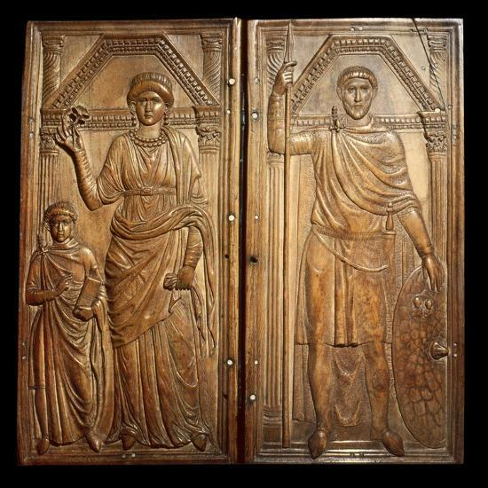
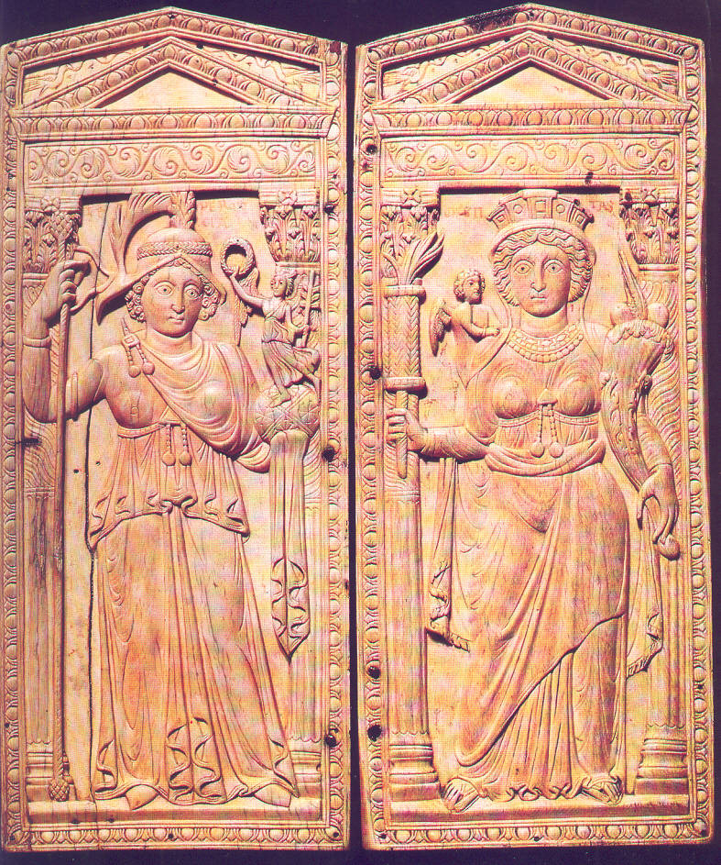
Diptih Serene i Stilihona
Diptih, personifikacije Carigrada i Rima

Slide 11
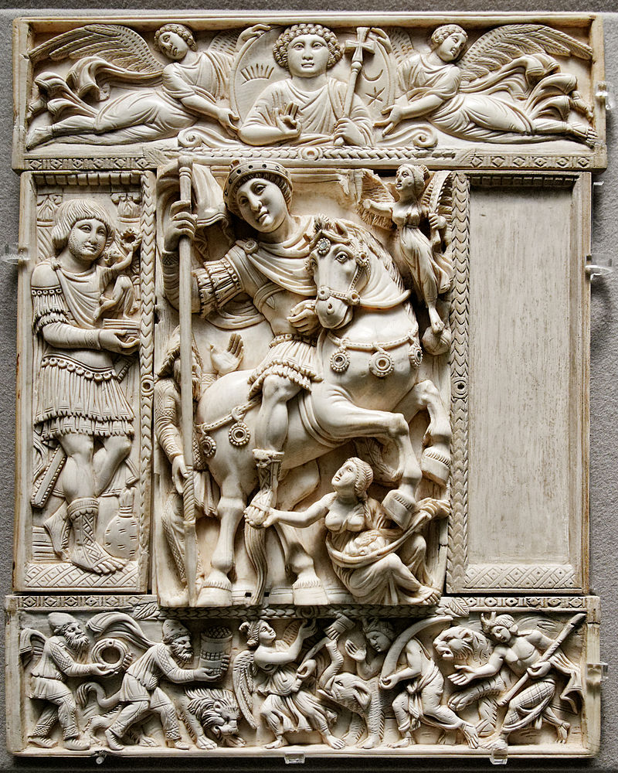
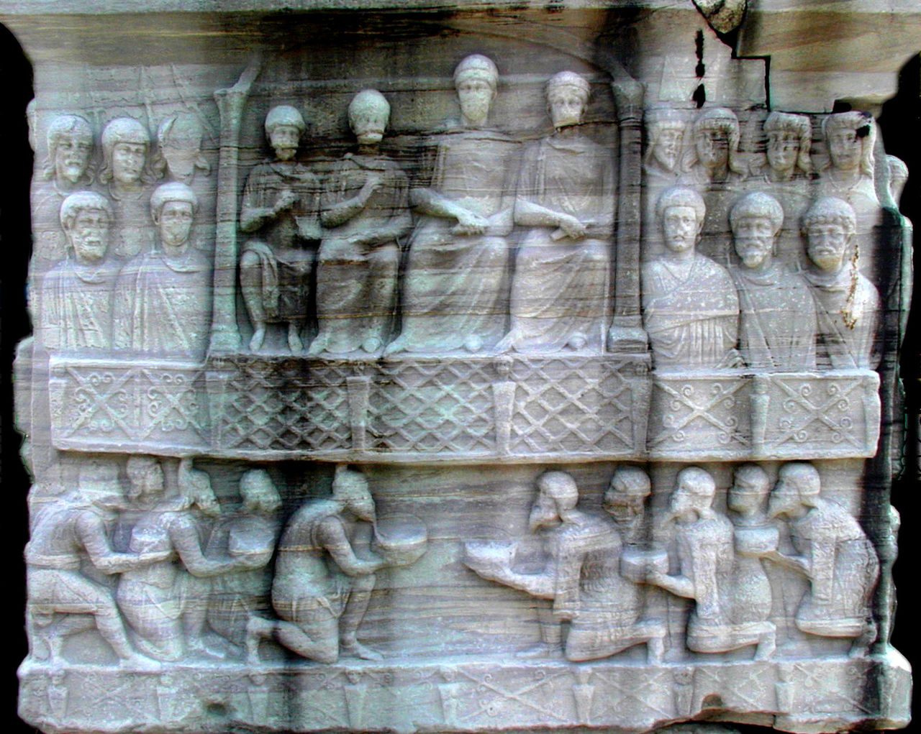
Barberini diptih
uporedite

Slide 12
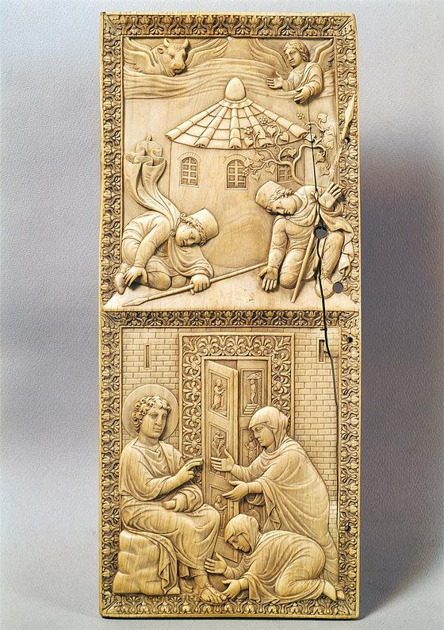
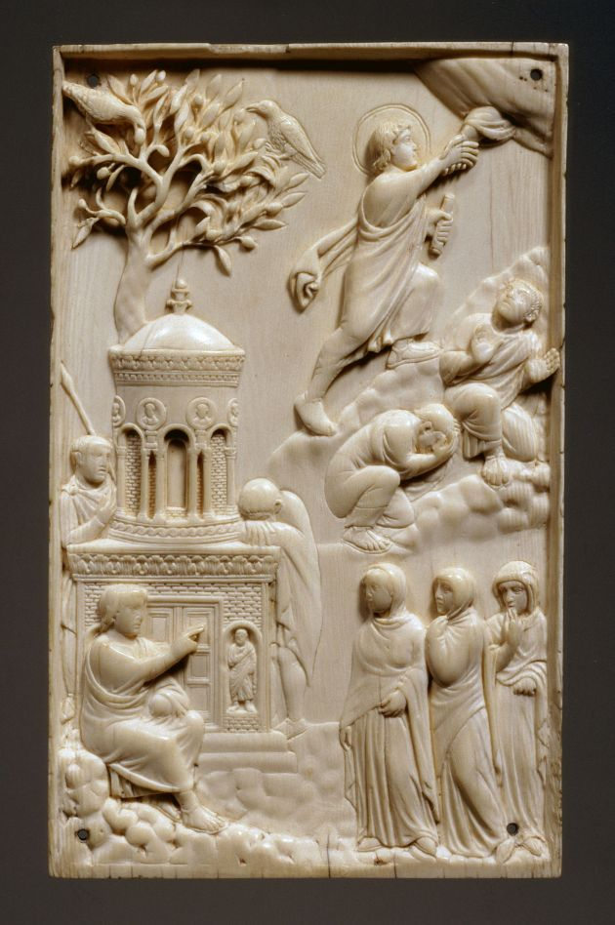
Diptih iz Milana
Slonovača iz Minhena

Slide 13
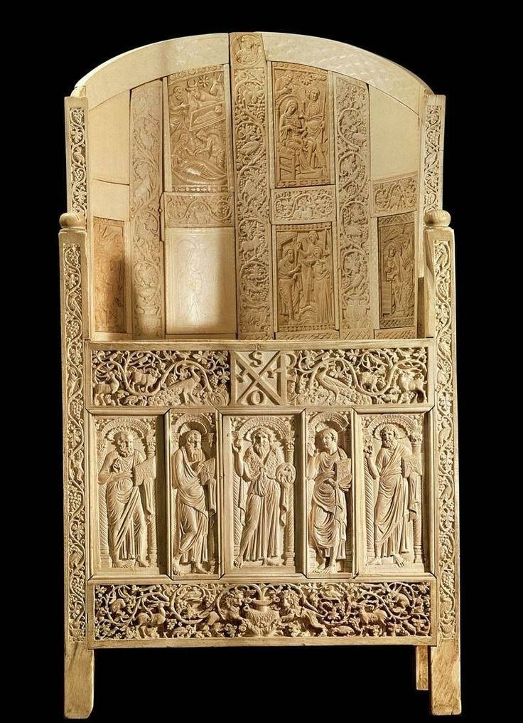
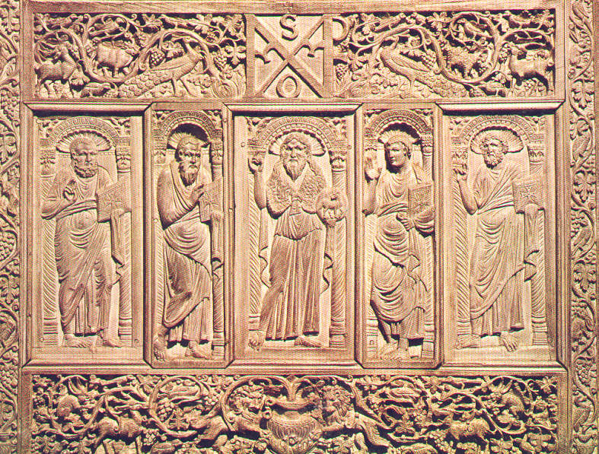
Maksimijanova katedra

Slide 14
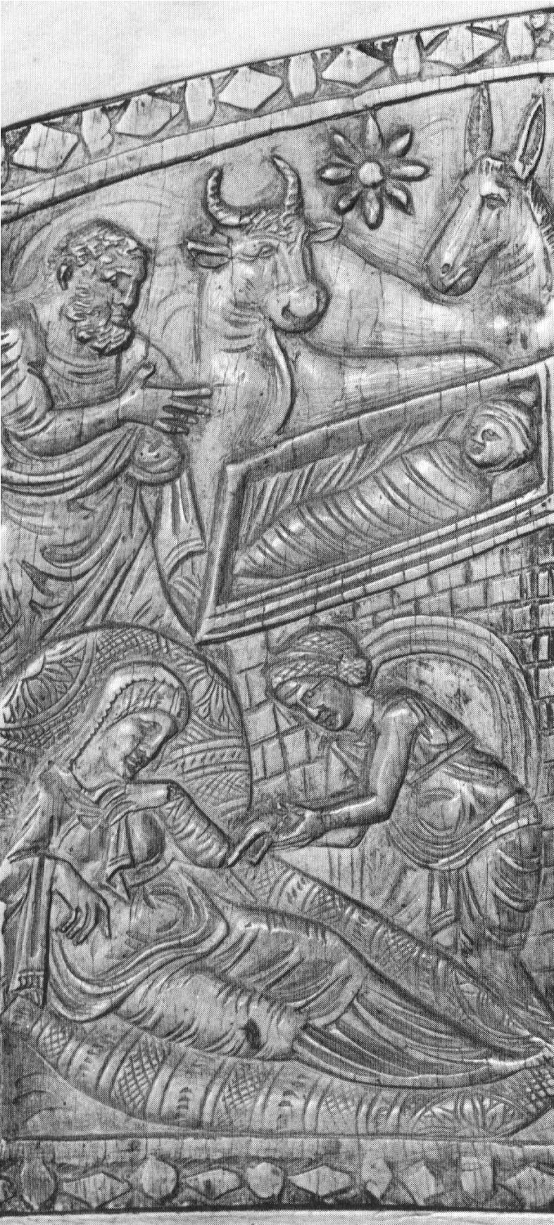
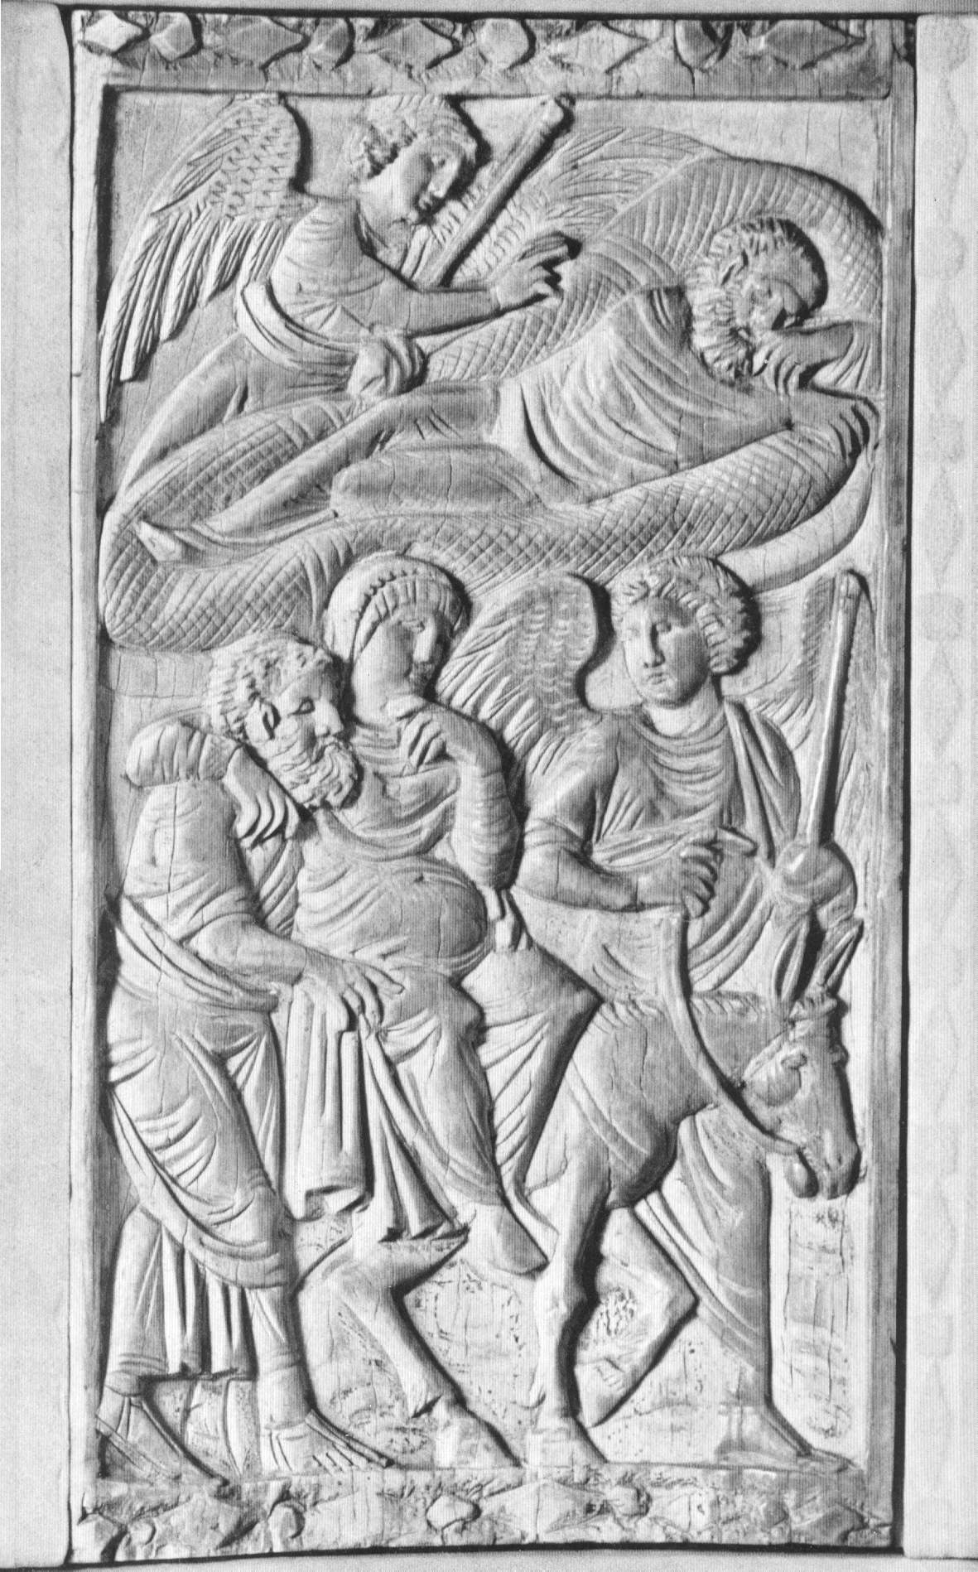
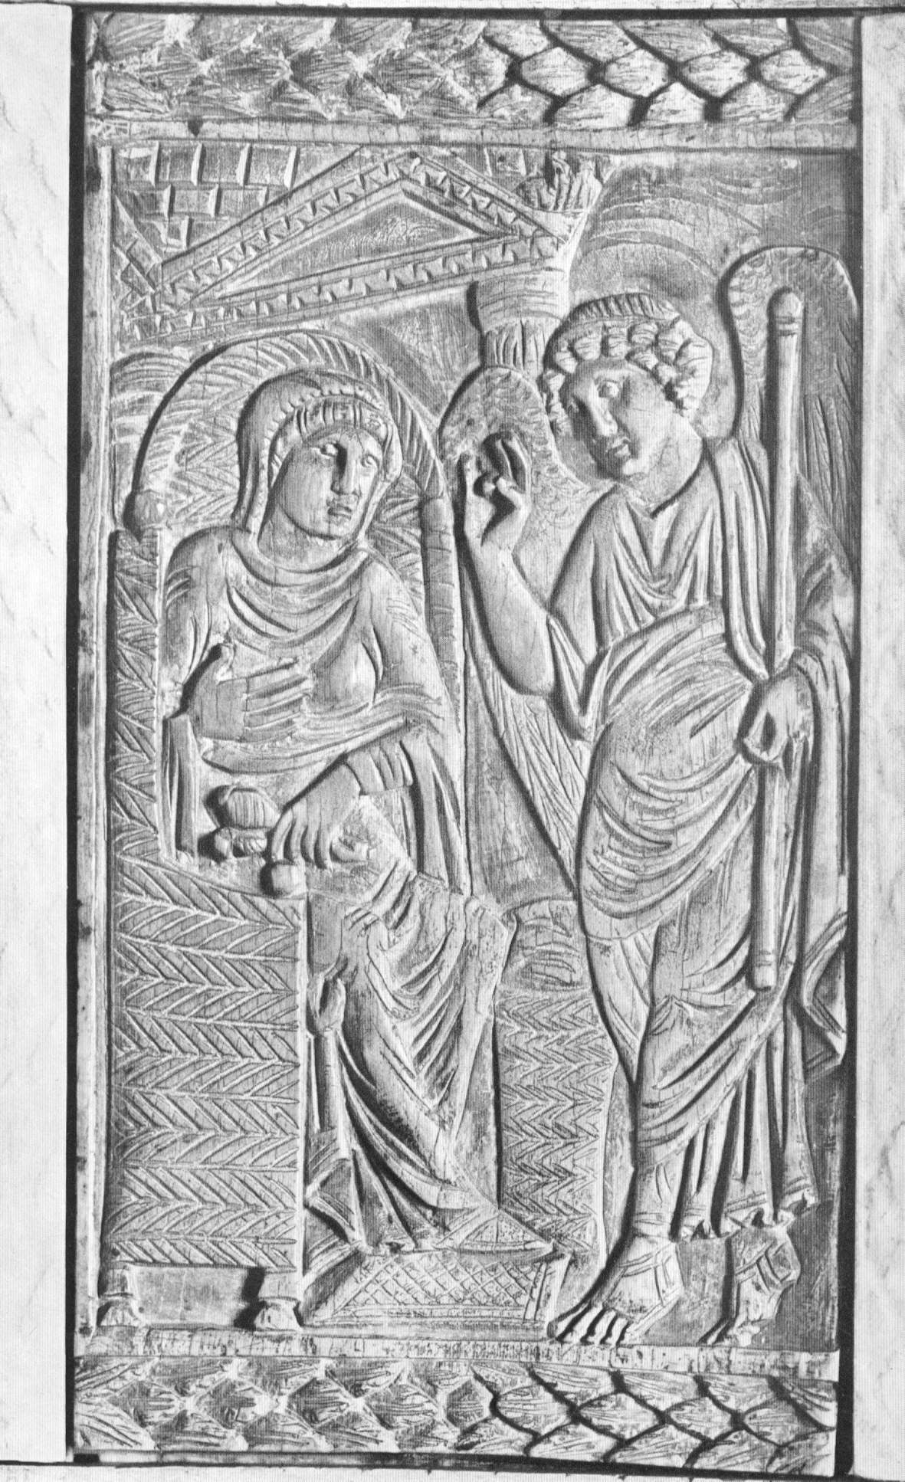
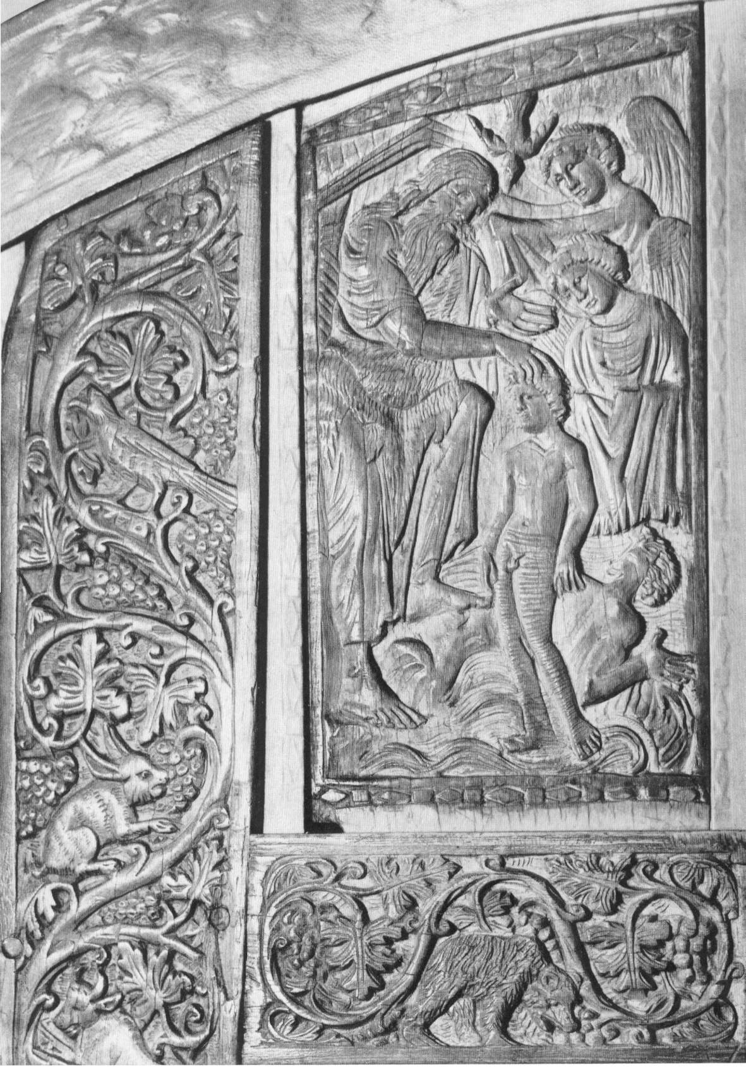
Detalji

Slide 15
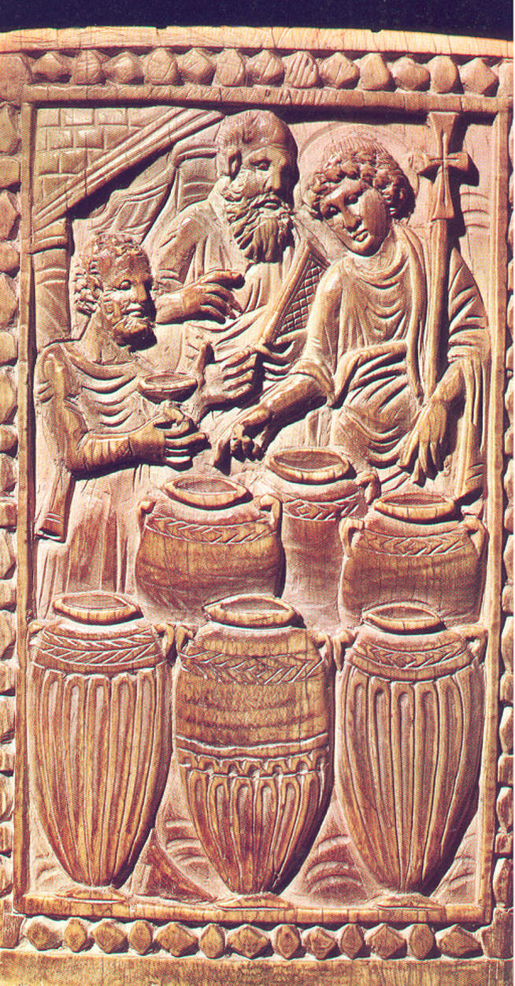
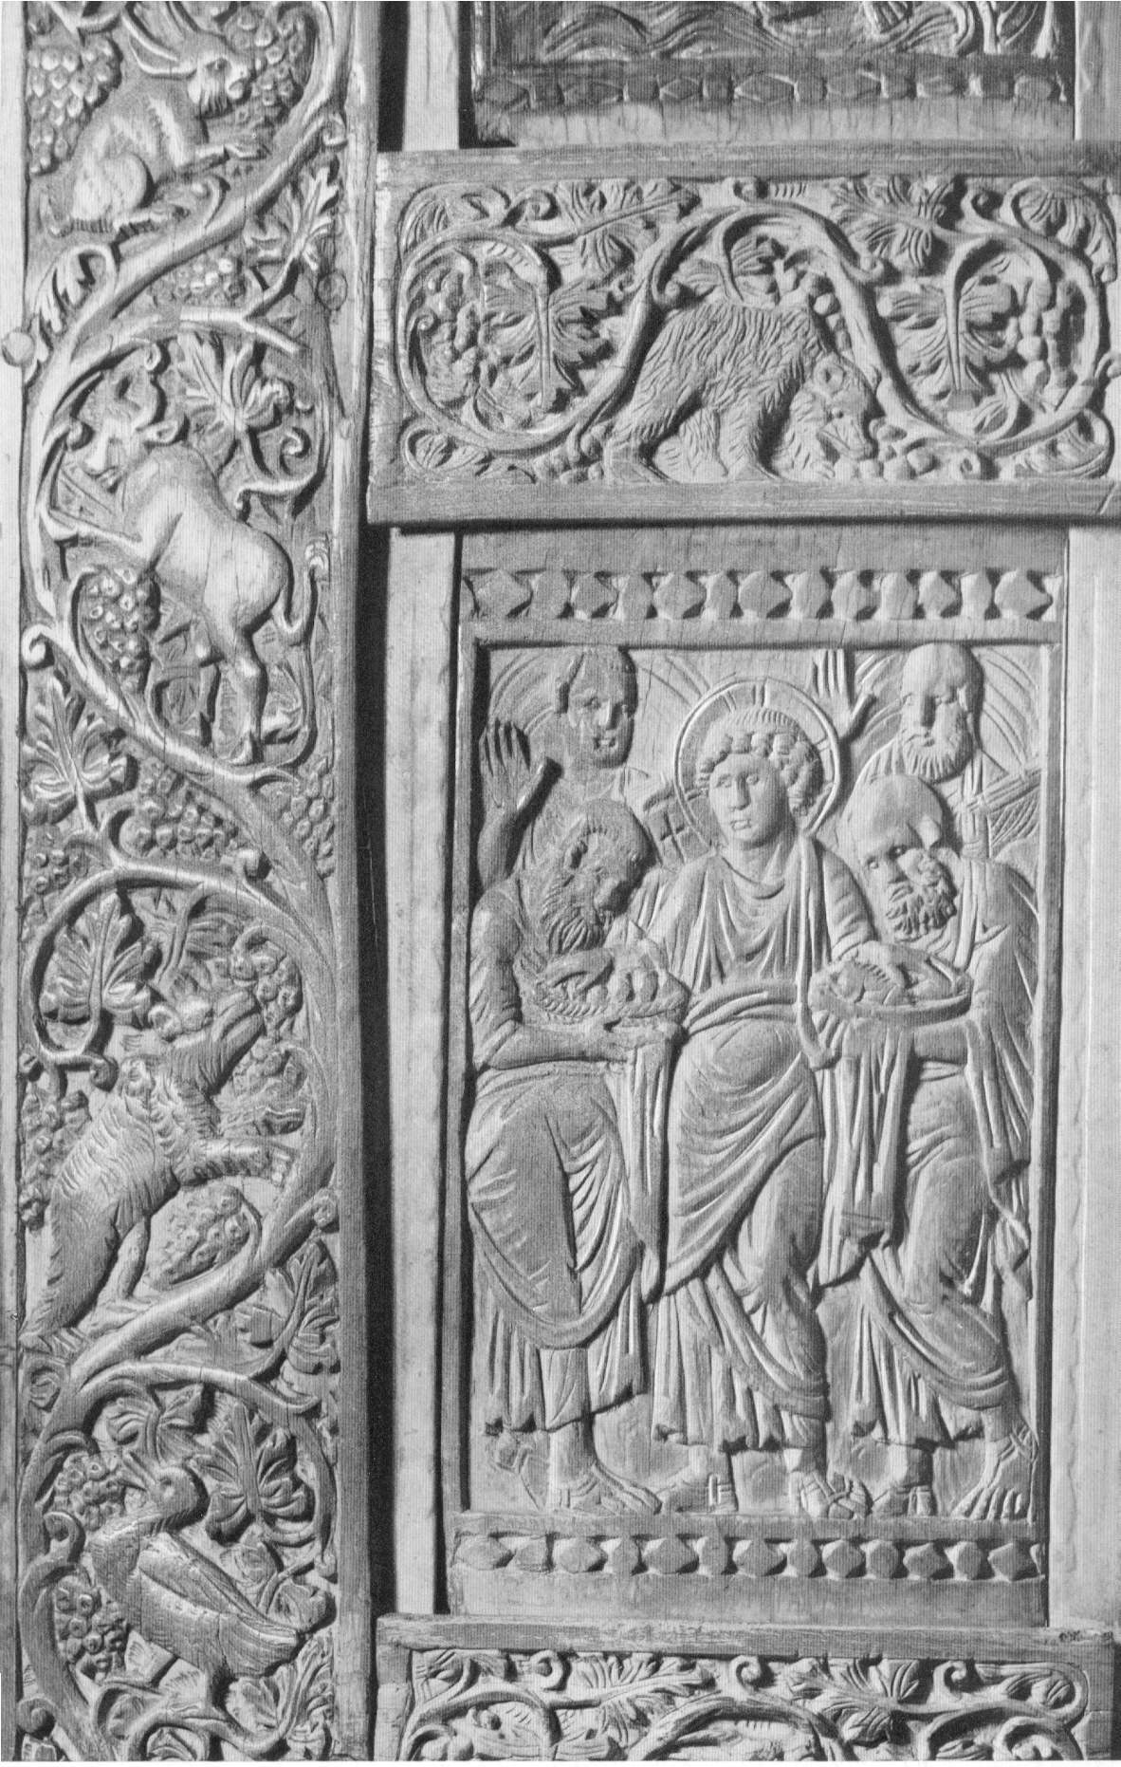
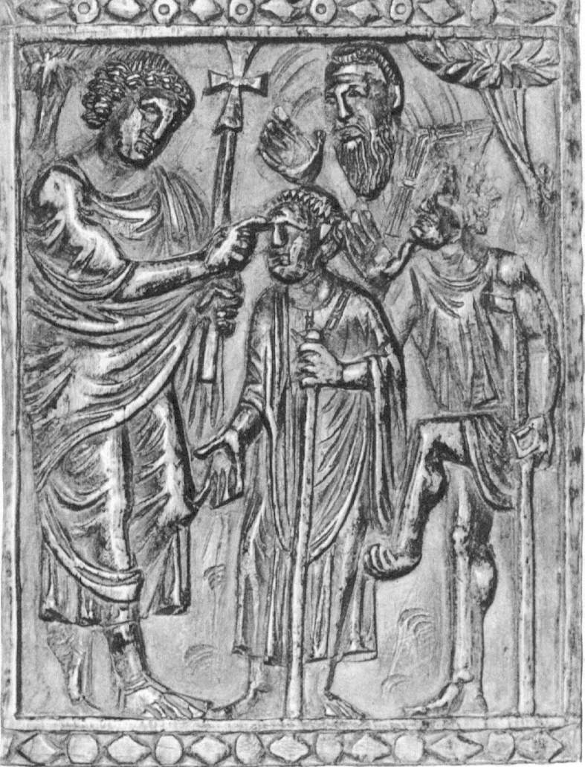

Slide 16
Literatura:
K. Weitzmann, Age of Spirituality.
F. Gerke, Kasna antika i rano hrišćanstvo.
C. Olovsdotter, Representing consulship. On the concept and meanings of the consular diptychs.

